Slide 1
Co działa i dla kogo?
Ewaluacja aktywnych polityk rynku pracy skierowanych do ludzi młodych w Polsce
Karol Madoń
Iga Magda
Marta Palczyńska
Mateusz Smoter
29.03.2021

Slide 2
Partnerstwo na rzecz zatrudnienia młodzieży
Ewaluacja polityk rynku pracy skierowanych do osób młodych
Odpowiedź na pytanie, które aktywne polityki rynku pracy są najbardziej efektywne i dla kogo?
4 kraje: Hiszpania, Węgry, Włochy, Polska
Na podstawie: danych administracyjnych
Metody: quasi-eksperymentalne, eksperyment terenowy

Slide 3
Plan spotkania
1. Sytuacja osób młodych na rynku pracy
  Dlaczego analizujemy skuteczność wsparcia skierowanego do osób młodych.
2. Przewodnik metodologiczny
  Doświadczenia płynące z ewaluacji wsparcia osób młodych na rynku pracy metodami kontrfaktycznymi z wykorzystaniem danych administracyjnych oraz wskazówki dla zainteresowanych korzystaniem z takich danych.
3. Wyniki ewaluacji w Polsce
  Wyniki porównania relatywnej skuteczność sześciu wybranych form wsparcia dostępnych w powiatowych urzędach pracy dla osób młodych w latach 2015 i 2016: stażu, szkolenia, bonu stażowego, bonu szkoleniowego, prac interwencyjnych i robót publicznych.
4. Pytania i odpowiedzi

Slide 4
Sytuacja osób młodych na rynku pracy

Slide 5
Młodzi na rynku pracy
Szczególna grupa na rynku pracy:
  Brak lub niewielkie doświadczenie zawodowe,
  Brak kwalifikacji,
  Mało stabilne formy zatrudnienia.
Bezrobocie wśród młodych wyższe niż wśród osób ze starszych grup wieku.
Osoby młode bardziej odczuwają skutki kryzysów gospodarczych.
Kryzys finansowy z 2008 r.: wzrost bezrobocia wśród młodych z 16% w 2008 r. do 24% w 2013 r..
Kryzys COVID również uderza w osoby młode.
Wspieranie młodych na rynku pracy priorytetem polityki zatrudnienia UE. Szczególna grupa – NEET (not in employment, education or training) – osoby będące poza rynkiem pracy i systemem edukacji.

Slide 6
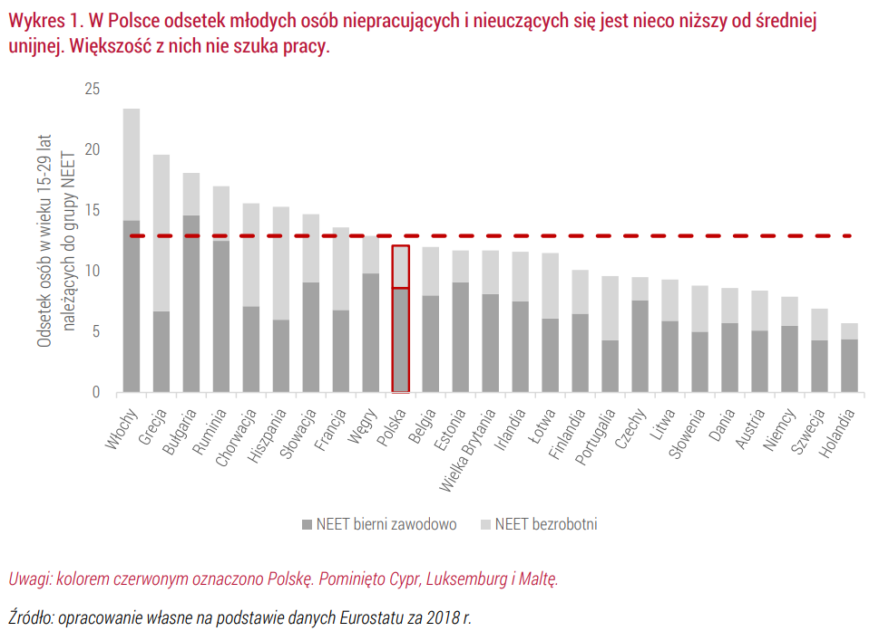
NEET w Polsce
Ok. 12% osób w wieku 15-29 lat należy do grupy NEET (ponad 700 tys. osób).
Większość (ok. 70%) to osoby nieaktywne zawodowo (nie poszukujące zatrudnienia), choć ok. 40% nieaktywnych zawodowo deklaruje, że chce pracować.
Zjawisko NEET dwukrotnie częściej dotyczy kobiet niż mężczyzn (16% vs. 8%). W najstarszej grupie wieku,
25-29 lat, różnica jest jeszcze większa (26% vs. 9%).
Kobiety nieaktywne zawodowo głównie ze względu na obowiązki rodzinne i opiekuńcze, problemy z łączeniem pracy zawodowej z obowiązkami wychowawczymi.

Slide 7
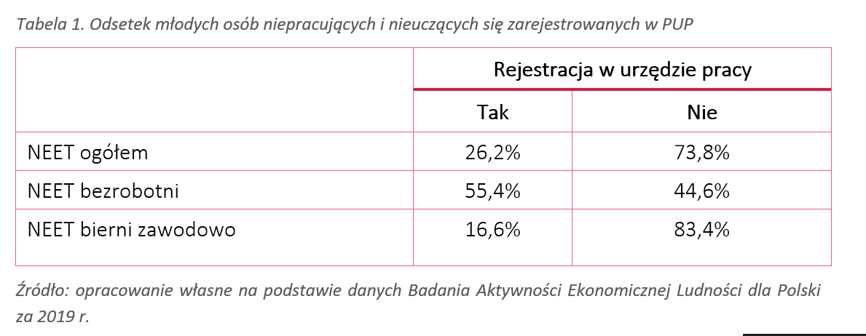
NEET rzadko korzystają ze wsparcia
Eurofund (2016) – 57% NEET w UE nie korzysta ze wsparcia publicznych służb zatrudnienia.
BAEL (2019) dla Polski – ok. ¾ osób z grupy NEET pozostaje poza rejestrami PUP. Szczególnie trudno dotrzeć do osób biernych zawodowo.
Wyzwanie dla polityki publicznej – jak zachęcić te osoby do skorzystania ze wsparcia?

Slide 8
Gwarancje dla Młodzieży
Największy program UE wspierający państwa członkowskie w walce z bezrobociem osób młodych. Realizowany od 2013 r.
Zapewnienie młodym osobom dobrej jakości oferty pracy, stażu lub kształcenia w ciągu 4 miesięcy od zakończenia edukacji lub utraty pracy.
Wsparcie finansowe na aktywne polityki rynku pracy (ok. 9 mld EUR w latach 2014 – 2020).
W Polsce program realizowany głównie przez powiatowe urzędy pracy. Różne rodzaje ALMP.
Kontynuacja Gwarancji Dla Młodzieży -> Pomost do zatrudnienia – dodatkowe środki wspierające zatrudnienie osób młodych w odpowiedzi na kryzys COVID-19.
Czy te inicjatywy są skuteczne? Brak ewaluacji międzynarodowych.

Slide 9
Przewodnik metodologiczny

Slide 10

Przewodnik metodologiczny
Wskazówki i doświadczenia płynące z ewaluacji programów rynku pracy skierowanych do osób młodych w Polsce, Hiszpanii, Włoszech i na Węgrzech
Zagadnienia:
  Programy rynku pracy skierowane do osób młodych:
    wybór programu poddanego ewaluacji – na co zwracać uwagę.
  Dane administracyjne:
    z jakich źródeł danych korzystać,
    korzyści płynące z łączenia różnych zbiorów danych,
    uzyskiwanie dostępu do danych.
  Metody kontrfaktyczne:
    wybór metody ewaluacji,
    wybór zmiennych wynikowych (co badamy),
  Prezentacja i interpretacja wyników
    kwestie istotne dla decydentów

Slide 11
Co ewaluowaliśmy
Co ewaluowaliśmy: aktywne polityki rynku pracy skierowane do osób młodych.
Polska:
  Ewaluacja 1: staż, bon stażowy, szkolenie, bon szkoleniowy, prace interwencyjne, roboty publiczne.
  Ewaluacja 2: refundacja wynagrodzenia osób do 30 r.ż. dostępna w latach 2016-2018 (w trakcie).
Węgry: 90-dniowy program zatrudnienia subsydiowanego.
Hiszpania: staż dla absolwentów studiów wyższych.
Włochy: zachęty dla pracodawców do zatrudniania młodych osób w oparciu o umowy na czas nieokreślony.

Slide 12
Z jakich danych korzystaliśmy
Polska:
  system CeSAR (centralny system analityczno – raportowy) – zanonimizowane dane o wszystkich młodych osobach bezrobotnych zarejestrowanych w PUP.
Węgry:
  rejestr bezrobotnych + rejestr ubezpieczeń społecznych z informacjami o zatrudnieniu i wynagrodzeniu.
Włochy:
  rejestr zatrudnienia z informacjami nt. zawieranych umów, przepływów pomiędzy różnymi rodzajami umów i przyczyn ich zakończenia.
Hiszpania:
  rejestr bezrobotnych + rejestr podpisywanych umów + rejestr ubezpieczeń społecznych zawierający informacje na temat historii zatrudnienia.
Zalety danych administracyjnych – duża liczebność próby, opierają się na stanie faktycznym, są szybko dostępne i niedrogie.

Slide 13
Jak ewaluowaliśmy
Metody kontrfaktyczne
  Co by było, gdyby nie wprowadzono programu?
  Możliwość wnioskowania przyczynowo – skutkowego.
  Minimalizacja wpływu mechanizmów selekcji na oszacowanie efektu interwencji.
  Porównanie rezultatów osób, które wzięły udział w programie z osobami, które nie wzięły w nim udziału, ale są bardzo podobne do tych osób, które wzięły udział w programie.

Slide 14
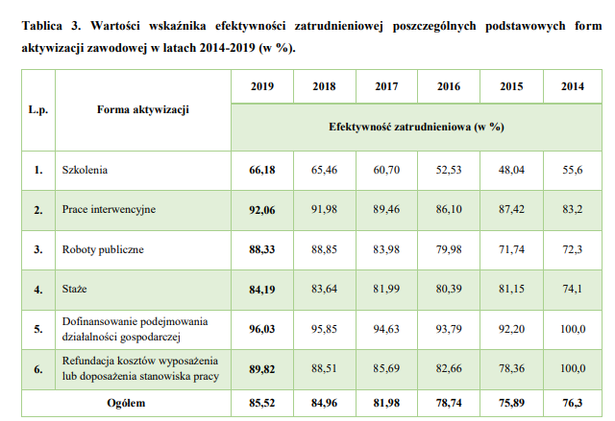
Metody kontrfaktyczne vs. standardowe mierzenie efektywności
Efektywność zatrudnieniowa: odsetek osób, które znalazły zatrudnienie po uczestnictwie w danej formie wsparcia.
Wniosek? Lepiej przyznawać dotacje na działalność gospodarczą niż szkolenia?
Problem selekcji: osoby, które korzystają z dotacji na założenie działalności gospodarczej mogą różnić się od osób, które biorą udział w szkoleniach.
Źródło: Efektywność podstawowych form aktywizacji zawodowej, realizowanych w ramach programów na rzecz promocji zatrudnienia, łagodzenia skutków bezrobocia i aktywizacji zawodowej w 2019 roku, MRPiPS, 2019.

Slide 15
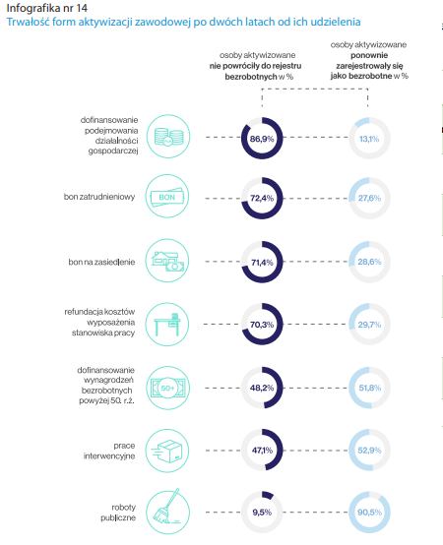
Metody kontrfaktyczne vs. standardowe mierzenie efektywności
Wniosek NIK:
„(…)położenie większego nacisku na wykorzystanie i propagowanie tych form aktywizacji, które zapewniają wysoką trwałość zatrudnienia, tj.: dotacji na działalność gospodarczą, bonu zatrudnieniowego oraz bonu na zasiedlenie.”
Problem selekcji. Z tych form wsparcia korzystają prawdopodobnie osoby o specyficznych cechach – lepiej wykształcone, bardziej zmotywowane.
Źródło: Efektywność świadczenia podstawowych usług rynku pracy, NIK, 2019.

Slide 16
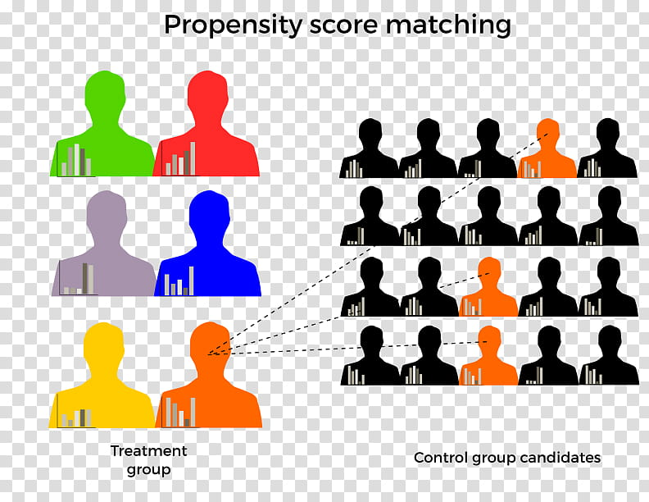
Metody kontrfaktyczne vs. standardowe mierzenie efektywności
Minimalizowanie wpływu mechanizmu selekcji w ewaluacji polskiej:
Tzw „matching”: Chcemy zbadać efektywność szkolenia. Do osób, które wzięły udział w szkoleniu, dopasowujemy podobne osoby, które nie wzięły w nim udziału. Porównujemy te osoby między sobą.
Inne państwa -> inne sposoby minimalizowania wpływu mechanizmu selekcji. Więcej informacji w przewodniku.

Slide 17
Wyniki ewaluacji
Kraj | Ewaluowana forma wsparcia | Wyniki
Hiszpania | Staż | Staż nie zwiększył stabilności zatrudnienia wśród młodych osób bezrobotnych, a nawet wpłynął negatywnie na stabilność zatrudnienia.
Węgry | Zatrudnienie subsydiowane | Program zwiększył prawdopodobieństwo zatrudnienia uczestników. Nie objął jednak osób znajdujących się w najtrudniejszej sytuacji na rynku pracy.
Włochy | Zachęty finansowe dla pracodawców zatrudniających w oparciu o umowę na czas nieokreślony. | Program zwiększył stabilność zatrudnienia osób młodych. Efekt był silniejszy w przypadku mężczyzn niż kobiet.
Polska | Staż, bon stażowy, szkolenie, bon szkoleniowy, prace interwencyjne, roboty publiczne | …

Slide 18
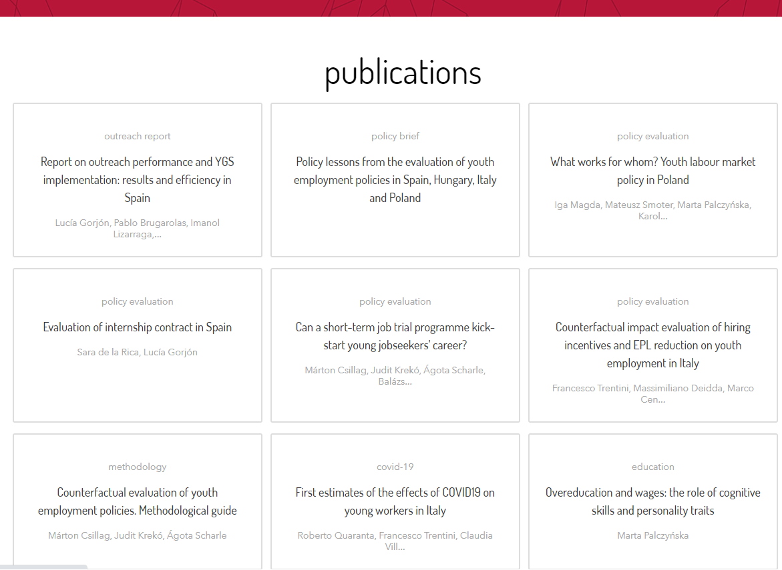
Przewodnik metodologiczny oraz ewaluacje
ENG:
http://yepartnership.ibs.org.pl/publication
PL:
https://ibs.org.pl/publikacje/

Slide 19
Wyniki ewaluacji w Polsce

Slide 20
Wstęp
„Gwarancja dla Młodzieży”
Wysokie bezrobocie wśród młodych w Polsce i UE
Wydatki na aktywne polityki rynku pracy (ALMP)
Ewaluacja efektów

Slide 21
Przegląd literatury
Dotychczasowa literatura:
  Pozytywny wpływ szkoleń i prac interwencyjnych na zatrudnienie
  Brak efektu lub negatywny wpływ robót publicznych (efekt blizny)
  Pozytywny efekt rośnie w czasie (efekt lock-in)
Nasze badanie:
  Porównanie efektywności różnych form wsparcia i bonów
  Ewaluacja ALMP w Europie Środkowo-Wschodniej
  Ewaluacja „Gwarancji dla Młodzieży”
  Wykorzystanie danych administracyjnych

Slide 22
Wykorzystane dane
Dane CESAR:
  Populacja młodych bezrobotnych
  Historia zatrudnienia
  Podstawowe cechy demograficzne
Dane GUS:
  Zagregowane wskaźniki makroekonomiczne
  Przeciętne wynagrodzenie
  Macierz dojazdów
Dane jakościowe:
  Wywiady z pracownikami publicznych służb zatrudnienia

Slide 23
Metoda badawcza
Wskaźnik sukcesu:
  Osoba nie jest zarejestrowana w urzędzie pracy
  Osoba nie jest uczestnikiem aktywnej polityki rynku pracy
Metoda: propensity score matching
  Porównanie form wsparcia parami między sobą
  Porównanie uczestników o podobnej charakterystyce

Slide 24
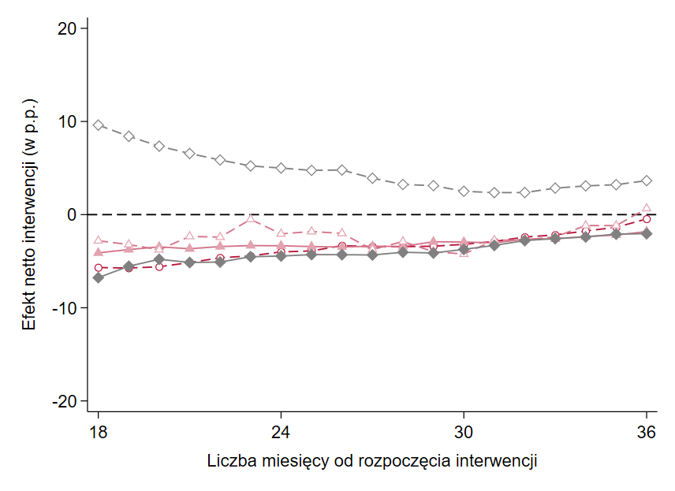
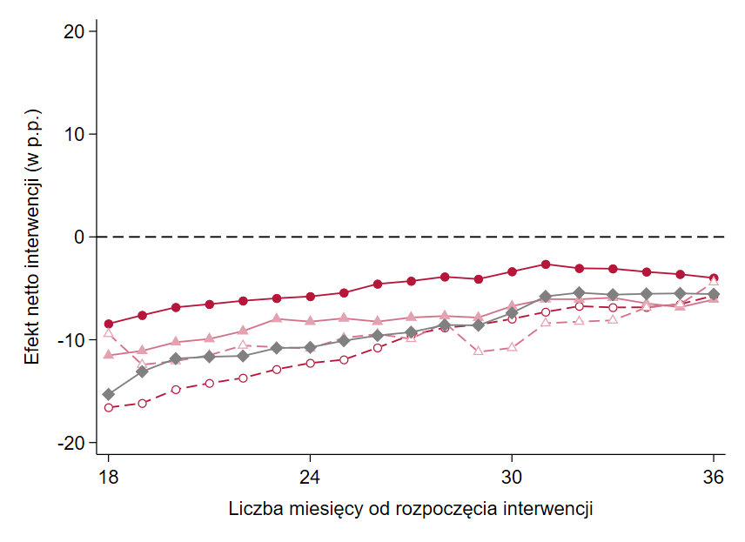
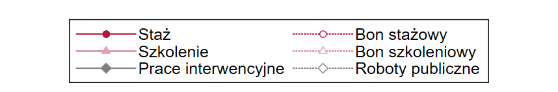
Wyniki
Staż
Roboty publiczne
Źródło: Obliczenia własne.

Slide 25
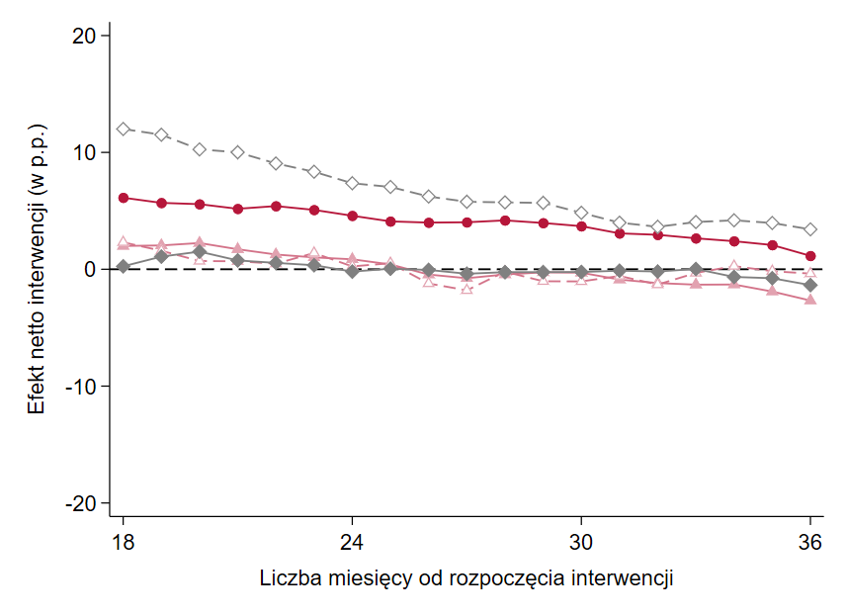
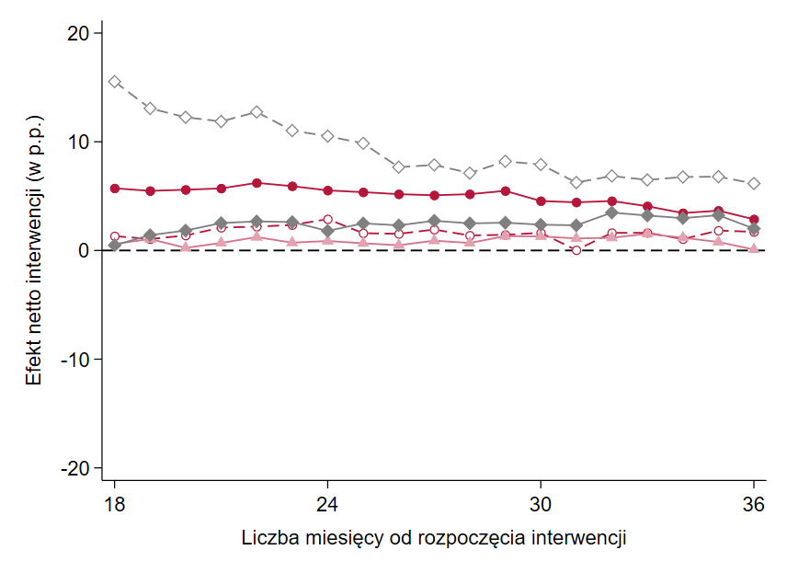
Wyniki
Bon stażowy
Bon szkoleniowy
Źródło: Obliczenia własne.

Slide 26
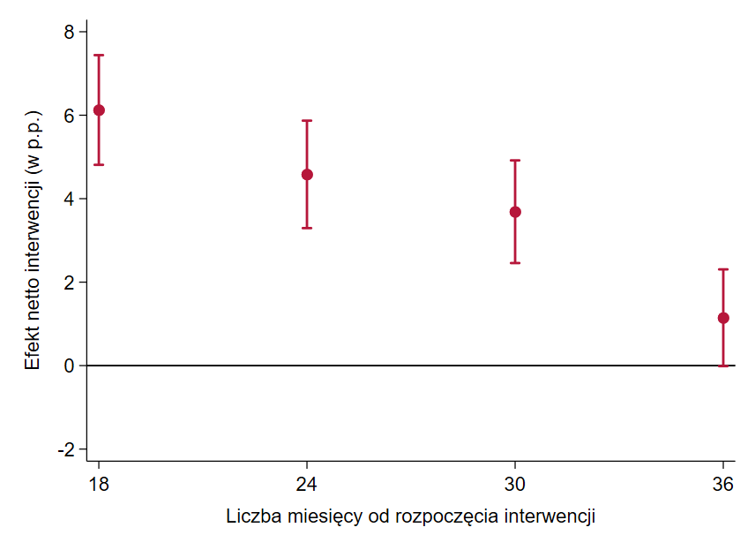
Wyniki
Bon stażowy zamiast stażu
Źródło: Obliczenia własne.

Slide 27
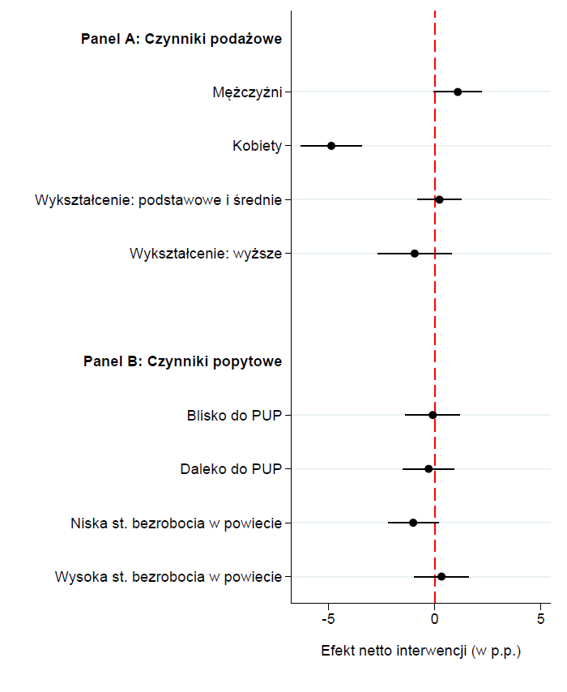
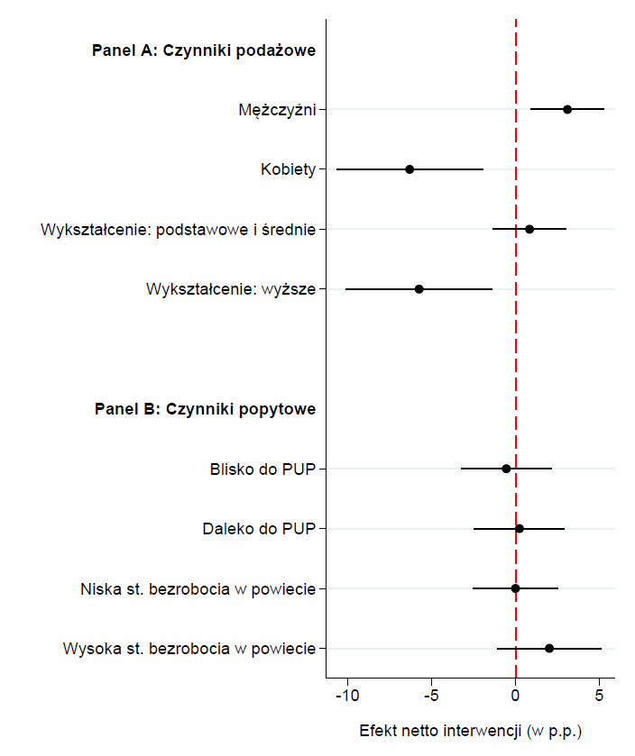
Wyniki
Szkolenie zamiast prac interwencyjnych
Bon szkoleniowy zamiast prac interwencyjnych
Źródło: Obliczenia własne.

Slide 28
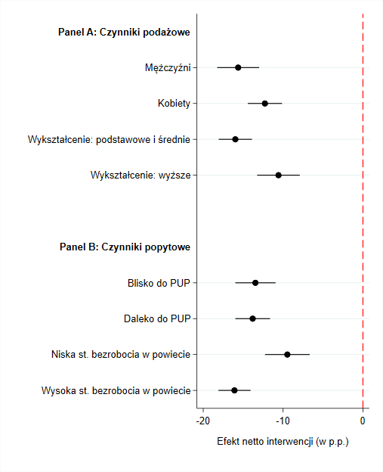
Wyniki
Roboty publiczne zamiast prac interwencyjnych
Źródło: Obliczenia własne.

Slide 29
Wyniki
  Roboty publiczne są najmniej efektywną formą wsparcia
  Szkolenia zawodzą w przypadku kobiet (ograniczona oferta?)
  Bony stażowe są bardziej efektywne niż zwykłe staże
  Ewaluacje pomagają poprawiać skuteczność polityk

Slide 30
Wnioski

Slide 31
Wnioski – dane administracyjne
Duży potencjał danych CeSAR - wyczerpujące informacje o wszystkich rejestracjach w PUP, wyrejestrowaniach i udzielonym wsparciu. Potrzebna jednak praca nad poprawą jakości tych danych (błędy, brak wystandaryzowanego sposobu wprowadzania danych do systemu na poziomie PUP).
Warto sięgać po metody kontrfaktyczne – redukują problem selekcji.
Warto śledzić losy uczestników w długim okresie czasu od zakończenia udziału we wsparciu.
Łączenie różnych zbiorów, np. rejestrów bezrobotnych z danymi ZUS, pozwala uzyskać więcej informacji osobach objętych wsparciem. Dzięki temu możemy dowiedzieć się czy po zakończeniu ALMP bezrobotni znaleźli zatrudnienie, jak kształtują się ich zarobki, jaka jest stabilność zatrudnienia.
Ewaluacje kontrfaktyczne w oparciu o dane administracyjne można realizować poziomie lokalnym i regionalnym -> PUPy i WUPy mają dostęp do systemu CeSAR, mogą też łączyć dane CeSAR z ZUS.

Slide 32
Wnioski – efektywność form wsparcia
Niska efektywność robót publicznych w porównaniu do innych form wsparcia.
  Uczestnicy robót publicznych w porównaniu do podobnych osób, które uczestniczyły w innych formach wsparcia, częściej powracali do bezrobocia.
  Dualizm: z jednej strony prace ad hoc, mało rozwijające, z drugiej strony prace biurowe w podmiotach publicznych.
  Bariery administracyjne: tworzenie stałych etatów w podmiotach publicznych utrudnione. Roboty publiczne wykorzystywane jako źródło dodatkowych pracowników, często bez możliwości zagwarantowania im stałego miejsca pracy.

Slide 33
Wnioski – efektywność form wsparcia
Wysoka efektywność szkoleń w przypadku mężczyzn. Niska efektywność szkoleń w przypadku kobiet. Niewielkie zainteresowanie szkoleniami wśród kobiet.
  Mężczyźni biorący udział w szkoleniu, w porównaniu do podobnych mężczyzn, którzy wzięli udział w innych formach wsparcia, rzadziej wracali do bezrobocia. Zjawisko nie występuje w przypadku kobiet.
  Konieczność certyfikacji, potwierdzenia kwalifikacji. Certyfikacja głównie w zawodach „męskich” (np. spawacz, operator wózka widłowego).
  Jak zwiększyć atrakcyjność szkoleń dla kobiet?
Bony stażowe bardziej skuteczne niż staże. Mimo to, są rzadko wykorzystywane.
  Osoby korzystające z bonów stażowych, w porównaniu do podobnych osób, które brały udział w stażu, rzadziej powracały do bezrobocia.
  Poszukiwanie organizatora stażu na własną rękę przekłada się na staż lepiej dopasowany do potrzeb osoby bezrobotnej.

Slide 34
Wnioski – ogólne
Osoby nieaktywne zawodowo stanowią dużą część osób z grupy NEET. Rzadko korzystają ze wsparcia instytucji rynku pracy. Duża część z nich chce pracować. Jak włączyć te osoby w działania PUP?
  Tzw. „outreach” -> praca poza instytucją, w miejscu przebywania beneficjentów. Ścisła współpraca ze szkołami, lokalnymi instytucjami, obecność na wydarzeniach lokalnych, mobilne punkty informacyjne.
  Nowe instrumenty wsparcia, np. ułatwiające młodym rodzicom łączenie życia zawodowego z rodzinnym (np. praca w niepełnym wymiarze czasu, elastyczne godziny pracy itp.).

Slide 35
Pytania?

Slide 36
Dziękujemy za uwagę!
Dr hab. Iga Magda
iga.magda@ibs.org.pl
Mateusz Smoter
mateusz.Smoter@ibs.org.pl
Karol Madoń
karol.madon@ibs.org.pl

Slide 37
Porównanie interwencji
 | Staż | Bon stażowy | Szkolenie | Bon szkoleniowy | Prace interwencyjne | Roboty publiczne
Cel | Zdobycie doświadczenia | Zdobycie doświadczenia | Zdobycie umiejętności | Zdobycie umiejętności | Zatrudnienie subsydiowane | Zatrudnienie subsydiowane
Wybór pracodawcy | Urzędnik | Beneficjent | Urzędnik | Beneficjent | Urzędnik | Urzędnik
Czas trwania | Do 12 miesięcy (średnio 6 msc) | 6 + 6 miesięcy (średion 7 msc.) | Do 12 miesięcy (średnio 1 msc.) | Do 12 miesięcy (średnio 1.5 msc.) | Do 18 miesięcy (średnio 5 msc.) | Do 12 miesięcy (średnio 6 msc.)
Wynagrodzenie | Stypendium (ok. 1000 zł) | Stypendium (ok. 1000 zł) | Stypendium (ok. 1000 zł) | Stypendium (ok. 1000 zł) | Do kwoty minimalnego wynagrodzenia | Do kwoty średniego wynagrodzenia*

